Slide 2
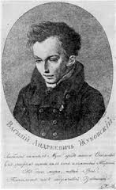
Родился В. А. Жуковский 29 января 1783 года. Его отец Афанасий Иванович Бунин- тульский помещик. А его мать-пленная турчанка Сальха, привезенная
во время войны крестьянами
из-под крепости Бендеры.

Slide 3
Мальчику была дана фамилия усыновившего его помещика – Андрея Жуковского, который жил в доме Буниных.

Slide 4
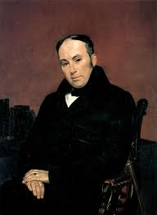
За годы жизни в пансионе Василий Жуковский написал много стихотворений и эссе, так же занимался переводами.
Творчество Жуковского
тех времен наполнено
романтизмом
(«Кассандра»,
«Людмила»).

Slide 5
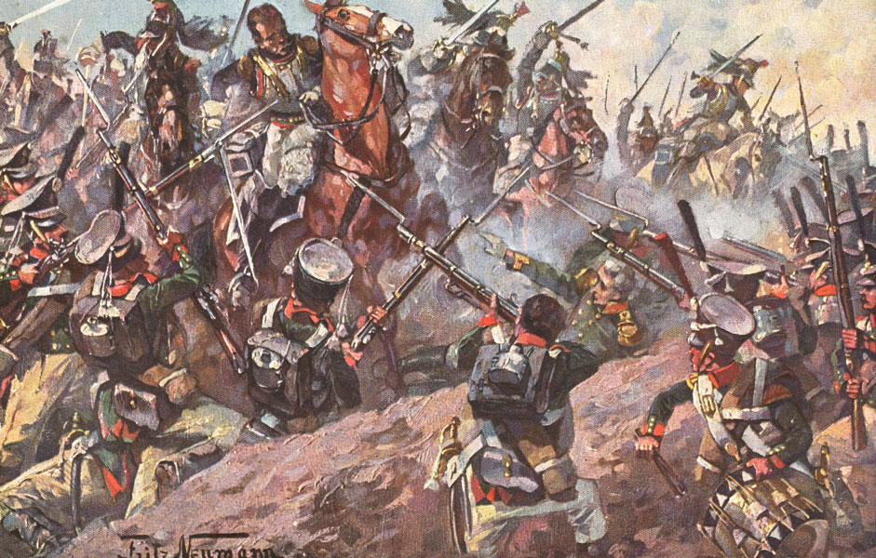
Во время Отечественной войны 1812 года, Жуковский не остался в стороне от борьбы с армией Наполеона.

Slide 6
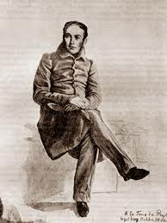
В 1812 году Жуковский вступил в ополчение. В лагере под Тарутином он написал «Певца во стане русских воинов», сразу доставившего ему несравненно большую известность, чем вся его поэтическая деятельность до этого. В тысячах списков оно разошлось в армии и в России.

Slide 7
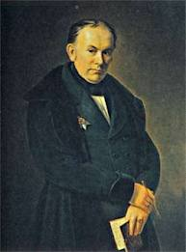
Жуковский был популярным деятелем литературы. На него обратил внимание Императорский двор.
В 1816 году Жуковский стал чтецом при императрице Марии Фёдоровне. В 1817 году он стал учителем русского языка принцессы Шарлотты

Slide 8
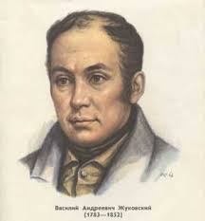
Десятилетие с 1810 по 1820 годов считается расцветом творчества Василия Андреевича Жуковского. Известнейшие его произведения были написаны в те времена: баллады «Эолова арфа», «Двенадцать спящих дев», многие стихи, переводы.

Slide 9
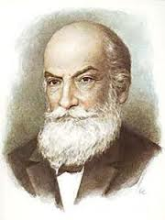
Последние 12 лет жизни провёл в Германии, чуть не ежегодно собираясь побывать в России, но, по болезненному состоянию своей жены, так и не успев осуществить этого желания.

Slide 10
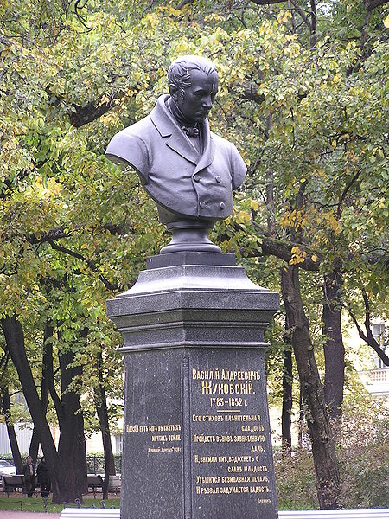
Умер Василий Андреевич Жуковский в 1852 году. Прах его был перевезен в Санкт-Петербург и захоронен в Александро-Невской лавре.
В Александровском саду был
установлен памятник
Василию Андреевичу
Жуковскому .

Slide 11
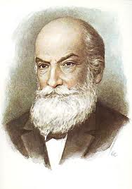
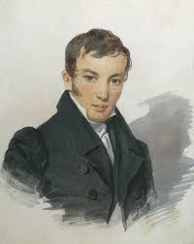
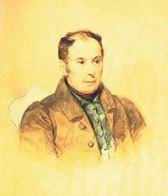
Спасибо за внимание!!!!!!

